Slide 1
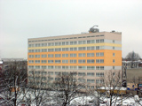
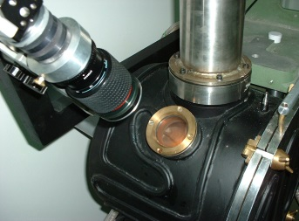
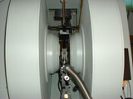
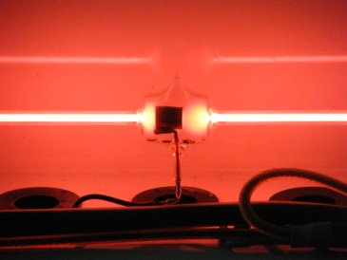
Zachodniopomorski Uniwersytet Technologiczny w Szczecinie Wydział Inżynierii Mechanicznej i Mechatroniki Instytut Fizyki
Instytut Fizyki al. Piastów 48 70-311 Szczecin

Slide 2
Struktura instytutu
Zakład Fizyki Ciała Stałego (Prof. dr hab. Nikos Guskos)
Zakład Optoelektroniki (Prof. dr hab. inż. Sławomir M. Kaczmarek)
Zakład Spektroskopii Optycznej (Prof. dr hab. Irena Kruk)
Zakład Modelowania w Spektroskopii (Prof. dr hab. Czesław Rudowicz)

Slide 3
Skład osobowy
Dyrektor Instytutu: Prof. dr hab. Irena Kruk
Zastępca dyrektora: Dr hab. Janusz Typek, Prof. ZUT
Zakład Fizyki Ciała Stałego:
Prof. dr hab. Nikos Guskos – kierownik
dr hab. Janusz Typek, Prof. ZUT
dr inż. Paweł Berczyński
dr Jarosław Zaleśny
dr inż. Grzegorz żołnierkiewicz
mgr Kamil Wardal – doktorant
mgr Marta Bobrowska – doktorantka
mgr Aleksander Guskos – doktorant
Amadeusz Szubert – st. technik
Zakład Spektroskopii Optycznej:
Prof. dr hab. Irena Kruk – kierownik
dr hab. Katarzyna Matyjasek, Prof. ZUT
dr Teresa Piechowska
dr hab. Inż. Anna Szymczyk
mgr Grzegorz Galant – doktorant
mgr Katarzyna Wolska – doktorantka
mgr inż. Iwona Pawelec – doktorantka
mgr inż. Łucja Fijołek – st. specjalista
Zakład Optoelektroniki:
Prof. dr hab. inż. Sławomir M. Kaczmarek – kierownik
dr hab. Tomasz Bodziony
dr Hubert Fuks
dr inż. Grzegorz Leniec
mgr Bohdan Bojanowski
mgr inż. Anna Leniec – doktorantka
mgr Tomasz Skibiński – doktorant
mgr Zbigniew Kowalski – doktorant
Waldemar Szymański – st. technik
Zakład Modelowania w Spektroskopii:
Prof. dr hab. Czesław Rudowicz – kierownik
dr inż. Monika Lewandowska
dr Danuta Piwowarska
dr inż. Paweł Gnutek
mgr inż. Magdalena Zając – doktorantka
Hanna Dopierała – st. technik
Profesor zw. – 4
Profesor nzw. – 2
Dr habilitowany – 4
Doktor – 9
Doktorant – 10
Sekcja Techniczna Obsługi Dydaktycznej: mgr Bogdan Turczak, mgr Łukasz Juszczak
Administracja: mgr Agnieszka Anioła

Slide 4
ZAKŁAD FIZYKI CIAŁA STAŁEGO
Tematyka badań zakładu:
Magnetyczne właściwości komodyfikowanych nanokompozytów (M,N)-TiO2 (M=Fe(III), Ni(II) i Co(II),
Nanocząstki magnetyczne w matrycach niemagnetycznych,
Magnetyczne, elektryczne i spektroskopowe właściwości tlenków wanadowych,
Badania spektroskopowe i magnetyczne kompleksów jonów ziem rzadkich w matrycach organicznych i nieorganicznych,
Zastosowania geometrycznej optyki zespolonej w propagacji światła w ośrodkach niejednorodnych,
Fizyka plazmy.

Slide 5
ZAKŁAD OPTOELEKTRONIKI
Tematyka badań zakładu:
Wytwarzanie oraz badania optyczne, dielektryczne i magnetyczne monokryształów i nanomateriałów domieszkowanych jonami ziem rzadkich oraz metali przejściowych w zastosowaniu dla scyntylatorów, fosforów i laserów (BGO, LBO, PbMoO₄, LGT),
Otrzymywanie i badania optyczne, magnetyczne: polikryształów, nanomateriałów, podwójnych wolframianów, molibdenianów i fosforanów (meta- i orto-) ziem rzadkich,
Otrzymywanie i badania właściwości optycznych, dielektrycznych monokryształów ortowanadanów żelaza, erbu, holmu i neodymu.

Slide 6
ZAKŁAD SPEKTROSKOPII OPTYCZNEJ
Tematyka badań zakładu:
Badanie właściwości antyoksydacyjnych nowych związków pochodzenia naturalnego oraz syntetyzowanych, jako potencjalnych antyoksydantów pod kątem zastosowania ich w terapii chorób cywilizacyjnych (kierownik tematu Prof. dr hab. Irena Kruk),
Identyfikacja wolnych rodników tlenowych oraz elektronowo wzbudzonego tlenu metodami chemicznymi i spektroskopowymi, w tym techniką pułapkowania spinowego w połączeniu z EPR (kierownik tematu Prof. dr hab. Irena Kruk),
Procesy przepolaryzowania w kryształach ferroelektrycznych (kierownik tematu dr hab. Katarzyna Matyjasek, Prof. ZUT),
Synteza i badania struktury nadcząsteczkowej nowych kopolimerów blokowych o właściwościach elastotermoplastycznych oraz nanokompozytów polimerowych z udziałem nanostruktur węglowych (nanorurki węglowe, grafen) (kierownik tematu dr hab. inż. Anna Szymczyk).

Slide 7
ZAKŁAD MODELOWANIA W SPEKTROSKOPII
Tematyka badań zakładu:
Zastosowania EMR i spektroskopii optycznej w biologii,
Zastosowania EMR i spektroskopii optycznej w badaniach materiałowych i przemysłowych,
Badania układów nanomagnetycznych, tzw ‘single molecule magnets’ (np. typu Mn₁₂, Fe₈) metodami EMR i spektroskopii optycznej, interpretacja ich właściwości magnetycznych, jak np. podatność magnetyczna lub ‘macroscopic quantum tunelling’,
Badania kryształów czystych i domieszkowanych techniką EMR w wysokich częstościach i wysokich polach magnetycznych (HMF-EMR),
Badania kryształów czystych i domieszkowanych techniką EMR i spektroskopii optycznej w wysokich ciśnieniach.

Slide 8
PROJEKTY BADAWCZE
Od 2006 Instytut Fizyki uczestniczy w szeregu zadań realizowanych w ramach międzynarodowego programu Euratom (6 PR i 7 PR) oraz Narodowego Centrum Nauki:
• Zadanie P11 (2006-2013): Nonlinear dynamics of fast ion driven plasma modes near instability threshold – theoretical basis for integrated tokamak modeling
• Zadanie P12 (2006-2007, 2009-2011)): Microwave diagnostic development
• Zadanie UT2 (2007, 2008, 2010): Mathematical Modelling of Thermal Hydraulic Problems in Cable in Conduit Conductors.
• Zadania T04 i T03 (2012-2013): Thermo-hydraulic analysis of LTS conductor design concepts for DEMO.
• Zadanie T09 (2013): Preparation of the SULTAN facility for testing of high-current HTS conductors at variable temperatures.
Projekt 2012/04/M/ST3/00817: Modelowanie właściwości spektroskopowych próbników wysokiego ciśnienia do badań HMF-EMR.
Projkekt 2011/01/B/ST8/04915: Modelowanie matematyczne zagadnień chłodzenia i stabilności termicznej elektromagnesów nadprzewodnikowych.

Slide 9
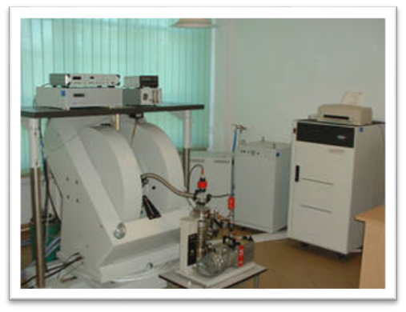
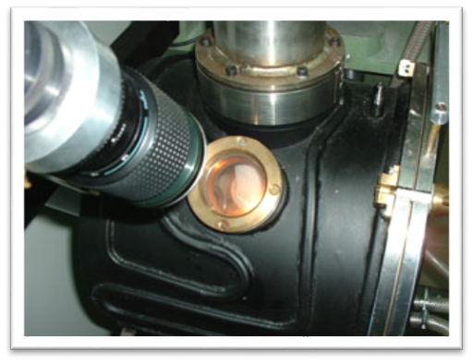
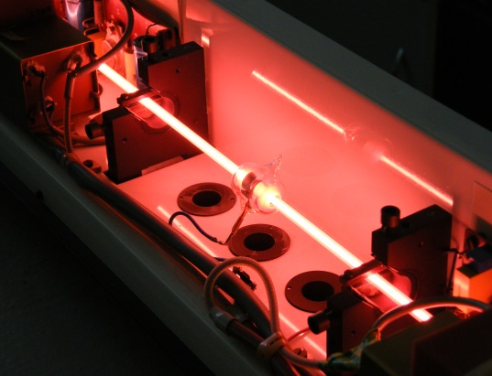
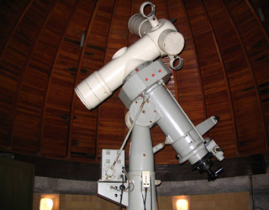
LABORATORIA BADAWCZE I WAŻNIEJSZA APARATURA
Magnetometr MPMS – SQUID – XL – 7AC
Spektrometr BRUKER E500
Laboratorium Elektronowego Rezonansu Magnetycznego
Laboratorium Wzrostu Kryształów
Pracownia Spektroskopii Optycznej
Pracownia Analizy Termicznej
Obserwatorium Astronomiczne

Slide 10
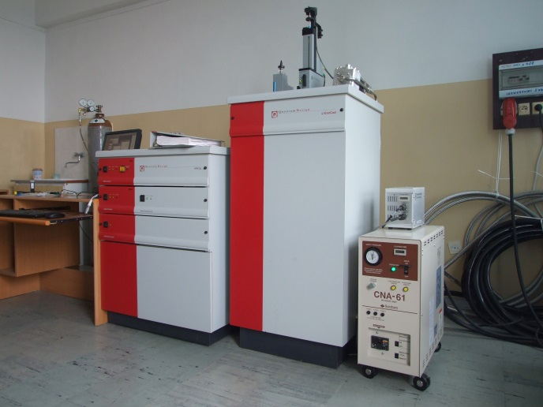
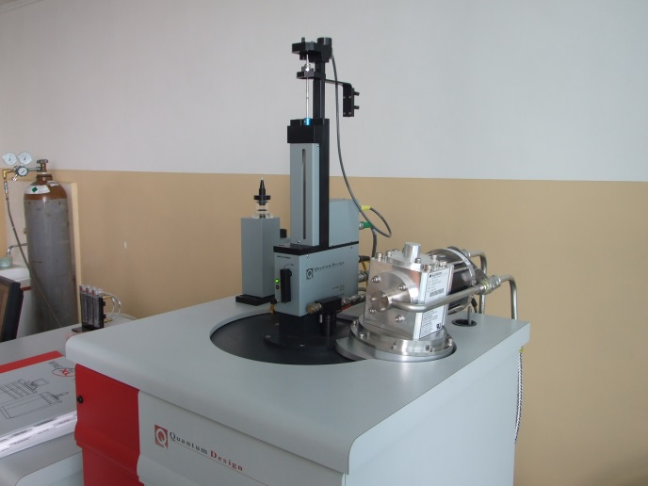
LABORATORIA BADAWCZE
Magnetometr SQUID
Magnetometr MPMS-XL 7 jest najwyższej klasy urządzeniem służącym do badań własności magnetycznych materiałów. W magnetometrze tym zasadniczym elementem jest nadprzewodnikowy interferometr kwantowy (SQUID), w którym wykorzystuje się kwantową interferencję nośników prądu do wykrywania i pomiaru bardzo małych zmian indukcji magnetycznej. Pomiary mogą być prowadzone w zakresie temperatur 2 K - 300 K, w polach magnetycznych do 7 Tesli.
Magnetometry SQUID z uwagi na swoją wysoką czułość mają bardzo szerokie zastosowanie w chemii, fizyce, geologii, diagnostyce medycznej oraz w biologii.

Slide 11
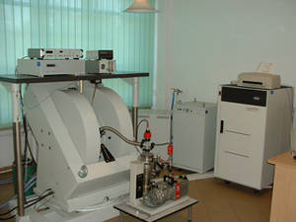
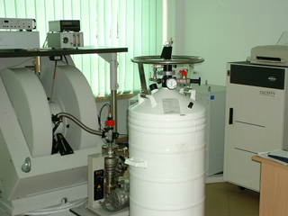
LABORATORIA BADAWCZE
Elektronowy Rezonans Paramagnetyczny
Wyposażenie to spektrometr zakupiony w 1997 roku ELEXSYS Bruker E500 EPR wraz z układem do pomiarów w niskich temperaturach Oxford Intellignet Temperature Controller ITC 503, butlą helową Air Liquid RH100 i zainstalowanym goniometrze ER 218 PG1. Cały układ daje szerokie możliwości badań niskotemperaturowych w zakresie 3 K - 300K, przy częstotliwości mikrofali 9-10 GHz i stałym polu magnetycznym w zakresie 0,1-1,4 T. W laboratorium EPR Instytutu Fizyki badane są kryształy (badania temperaturowe oraz kątowe) i proszki (badania temperaturowe). Rodzaj badanych związków jest bardzo szeroki od kryształów wykorzystywanych jako matryce laserowe do proszkowych kompleksów organicznych.

Slide 12
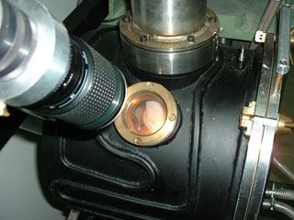
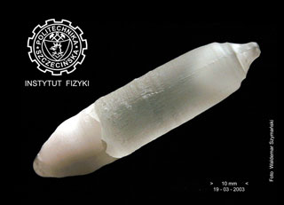
LABORATORIA BADAWCZE
Laboratorium Wzrostu Kryształów
W połowie marca 2003 w nowo powstałym laboratorium Instytutu Fizyki ZUT przeprowadzony został pilotażowy proces technologiczny wzrostu kryształu z fazy roztopu. Metoda Czochralskiego jest uznawana obecnie za jedną z najważniejszych metod otrzymywania monokryształów z roztopu. Krystalizowany materiał umieszczany jest w metalowym tyglu, który znajduje się wewnątrz cewki indukcyjnej generatora wysokiej częstotliwości. Prądy wirowe indukowane w tyglu pozwalają na stopienie materiału. Do powierzchni roztopu, o temperaturze bliskiej temperatury krystalizacji, doprowadza się zorientowany zarodek. Jest on następnie wyciągany z założoną prędkością, a regulując mocą generatora możemy zmieniać jego średnicę.
Ostatnio uruchomiono kolejne stanowisko wzrostu kryształów zmodyfikowaną metodą Czochralskiego z komora ciśnieniową (HP LEC), która pozwala na wyciąganie monokryształów związków mających wysoką prężność par w temperaturze topnienia.

Slide 13
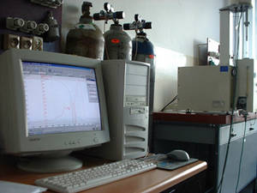
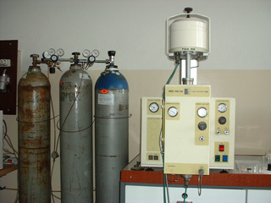
LABORATORIA BADAWCZE
Pracownia Analizy Termicznej
Analizator termiczny TGA 92-16 firmy SETARAM umożliwia pomiar zmian masy próbki poddanej cyklowi obróbki cieplnej. W zależności od rodzaju atmosfery, badania mogą być prowadzone w zakresie temperatur 20-1600 stopni Celsjusza.

Slide 14
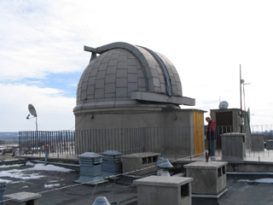
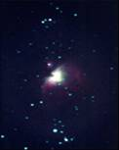
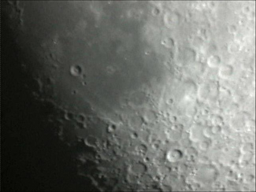
LABORATORIA BADAWCZE
Obserwatorium Astronomiczne
Obserwatorium znajduje się na Budynku Jednostek Międzywydziałowych przy Al. Piastów 48.
Powiększenia teleskopu od 30 do 400 razy.
Zaobserwować można najbliższe planety: Wenus, Mars, Jowisz , Saturn , Księżyc z dużą rozdzielczością, najbliższe galaktyki i mgławice, a także Słońce, rzucając obraz na ekran.
Na wyposażeniu obserwatorium znajduje się również teleskop dedykowany do obserwacji Słońca.

Slide 15
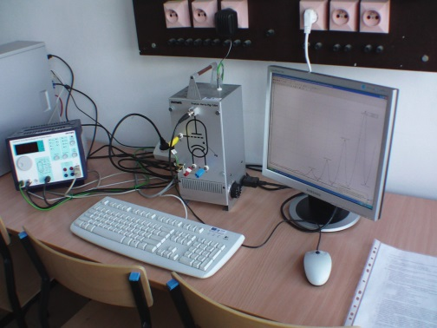
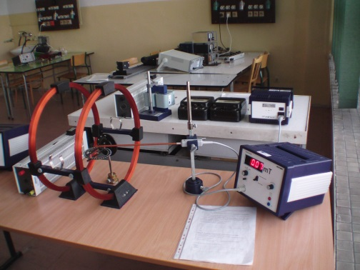
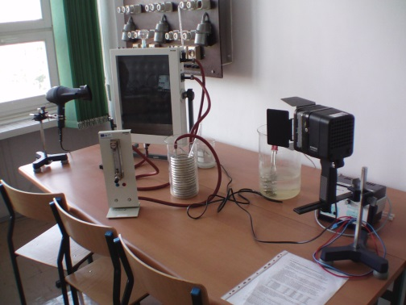
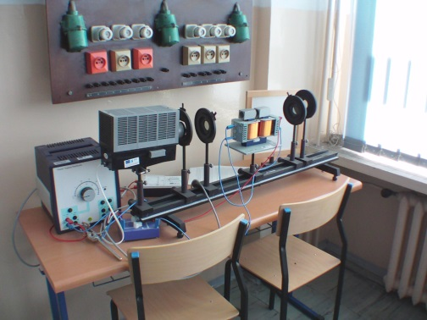
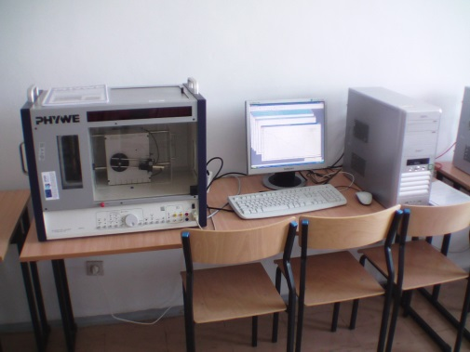
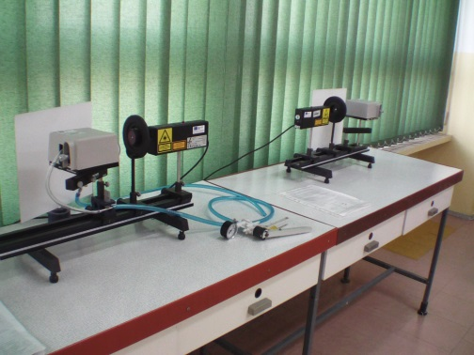
LABORATORIA STUDENCKIE
Laboratorium studenckie obejmuje 5 działów fizyki:
FIZYKA MOLEKULARNA I CIEPŁO
M E C H A N I K A
ELEKTRYCZNOŚĆ
OPTYKA
FIZYKA WSPÓŁCZESNA
RAZEM 55 ĆWICZEŃ DLA STUDENTÓW

Slide 16
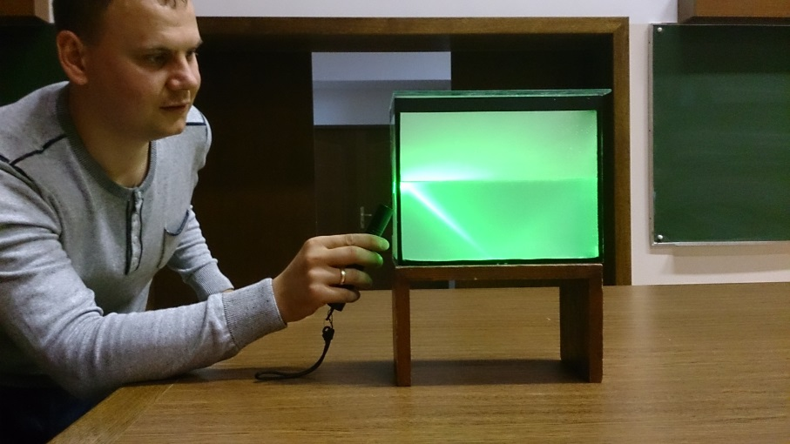
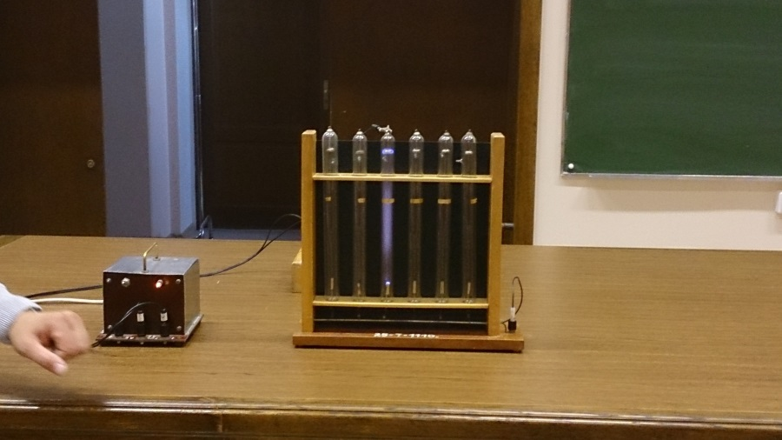
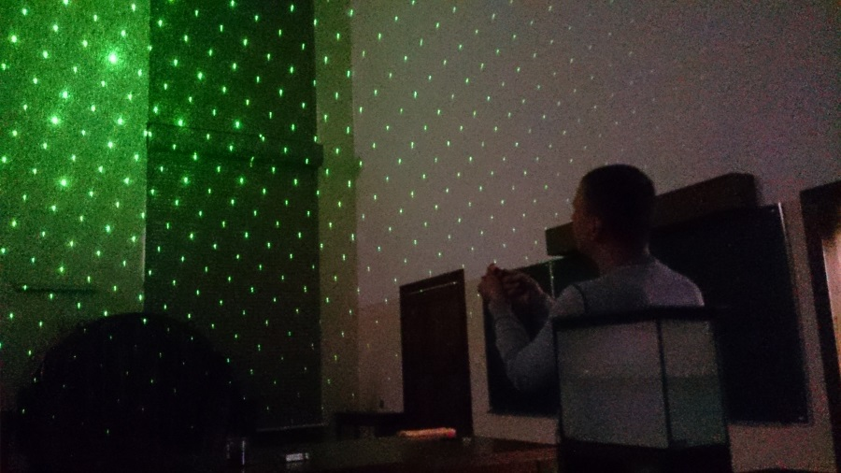
DEMONSTRATORNIA
Służy do ilustracji zjawisk fizycznych w trakcie wykładów.

Slide 17
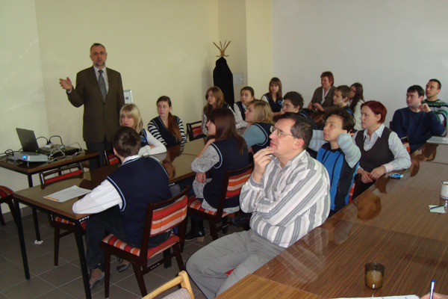
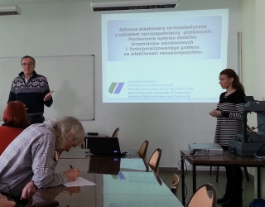
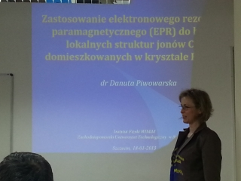
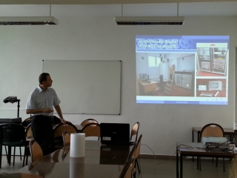
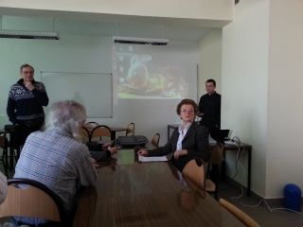
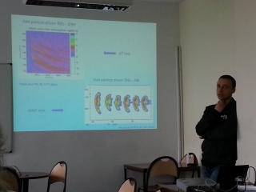
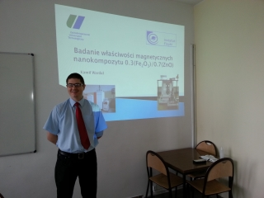
SEMINARIA
Piątkowe Seminaria w Instytucie mają długoletnią tradycję. Celem seminariów jest zdobywanie, pogłębianie wiedzy, dyskusje z różnych obszarów fizyki i badań prowadzonych w Instytucie Fizyki Politechniki Szczecińskiej, a obecnie Zachodniopomorskiego Uniwersytetu Technologicznego. Wyniki własnych badań prezentują pracownicy Instytutu Fizyki, doktoranci, a także zapraszani goście z krajowych i zagranicznych uczelni. Seminaria odbywają się w Budynku Międzywydziałowym ZUT przy Al. Piastów 48, w Instytucie Fizyki, 7 piętro sala 726.

